Slide 1
Semantisatieverhaal AA:
Wij vieren dit jaar een heel bijzonder jubileum. Wij vieren het feest dat ALF (spreek uit: Elf) dit jaar 35 jaar bestaat. Alf? Zul je vragen. Daar heb ik nog nooit van gehoord. Nou, ik zal het jullie vertellen. Alf was een serie op de televisie. Deze serie kwam 35 jaar geleden voor het eerst op de televisie. De serie ging over een buitenaards wezen dat toevallig op de aarde terechtgekomen was (nadat zijn ruimtevaartuig neerstortte). Het wezen is een mens of dier, of iets wat erg op een mens op dier lijkt. De naam Alf is trouwens een afkorting. Dat is de korte manier om een woord of naam op te schrijven (je gebruikt niet alle letters van het woord). ALF betekent voluit Alien Life Form (in het Nederlands: buitenaardse levens vorm). De serie was direct een hit, veel mensen vonden de serie vanaf het begin leuk. En is 4 jaar uitgezonden op de televisie. Alf is in de jaren 80 van de vorige eeuw ontworpen door een poppenspeler in Amerika. Deze man heeft Alf bedacht en gemaakt. In de serie heeft hij Alf ook laten bewegen: hij zorgde ervoor dat Alf kon praten en ook was hij de rechterarm. Er was nog iemand nodig voor de andere arm. Soms zat er zelfs een echt mens in het pak van Alf. Het ziet er op de televisie heel simpel, heel makkelijk uit. Maar als je dit allemaal weet dan weet je dat het niet gemakkelijk geweest is om de serie te maken. Een paar jaar geleden was een televisiebedrijf, dat is de plaats waar men iets maakt om er geld voor te krijgen, van plan om Alf opnieuw te maken en uit te zenden. Dit is jammer genoeg niet doorgegaan. Nou, bekijk Alf zelf maar even en vertel eens of jullie hem vaker zouden willen zien (extra klik, duur: 1.17)
AA
Notes:
het jubileum
het feest om te vieren dat iets een aantal jaren bestaat
het wezen
een mens of dier, of iets wat erg op een mens of dier lijkt
ontwerpen
bedenken en maken
de afkorting
de korte manier om een woord of naam op te schrijven (je gebruikt niet alle letters van het woord)
het bedrijf
de plaats waar men iets maakt om er geld voor te krijgen
simpel
makkelijk
de hit
iets wat veel mensen leuk vinden

Slide 2
Gerarda Das
Marjan ter Harmsel
Mandy Routledge
Francis Vrielink
Week 25 – 22 juni 2021
Niveau AA

Slide 3
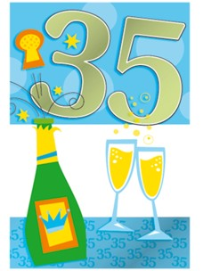
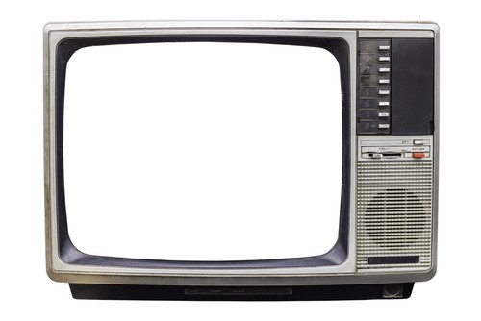
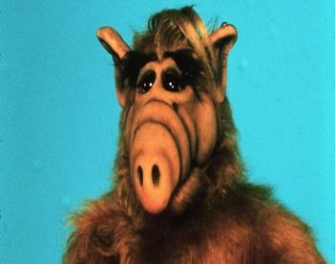
het jubileum
pip
piep

Slide 4
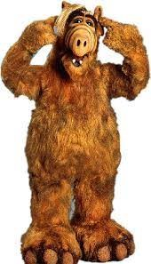
het wezen
Bron: videojuegos.fandom.com

Slide 5
de afkorting
ALF
Alien Life Form

Slide 6
de hit

Slide 7
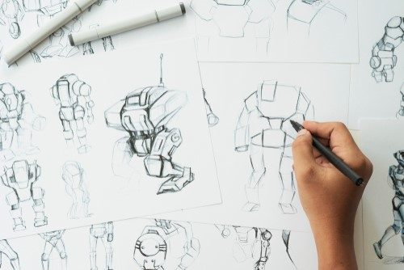
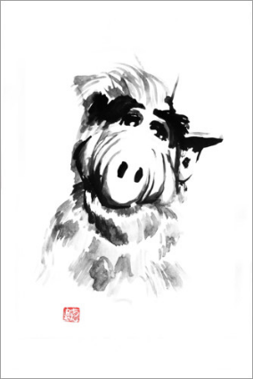
ontwerpen

Slide 8
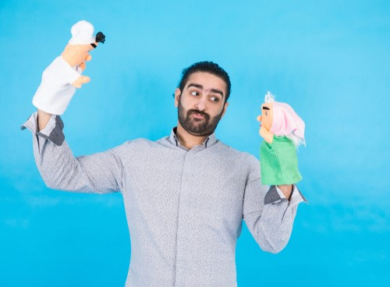
simpel

Slide 9
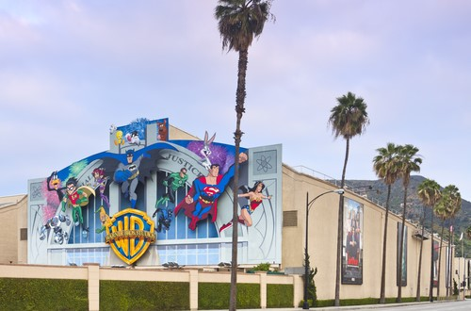
het bedrijf

Slide 10
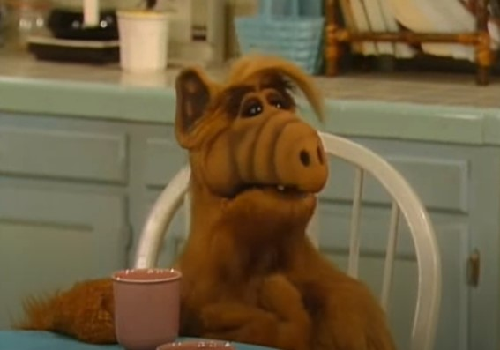
https://www.youtube.com/watch?v=xkWoNUe_uow

Slide 11
Op de woordmuur:

Slide 12
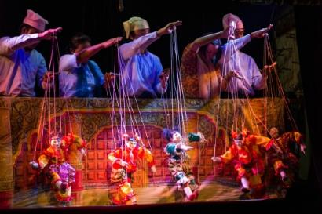
simpel
ingewikkeld
= makkelijk
Spelen met poppenkastpoppen kan heel simpel zijn.
= moeilijk
Spelen met marionetten is heel ingewikkeld.

Slide 13
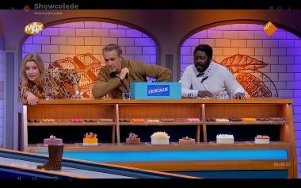
de hit
de flop
= iets wat veel mensen leuk vinden
De televisieserie over Alf, de alien was direct een grote hit.
= iets wat niemand leuk vindt, de mislukking
Het programma Showcolade was dit jaar een grote flop.
Bron: rtlboulevard.nl

Slide 14
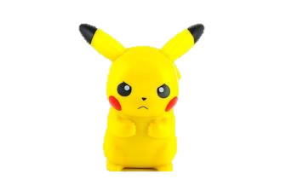
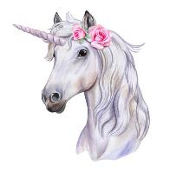
het wezen
= een mens of dier, of iets wat erg op een mens of dier lijkt
de alien
Pikachu
de eenhoorn

Slide 15
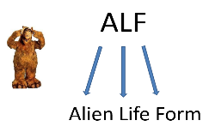
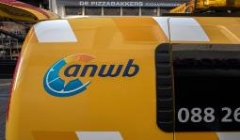
de afkorting
= de korte manier om een woord of naam op te schrijven (je gebruikt niet alle letters van het woord)
ALF
ANWB
VVV

Slide 16
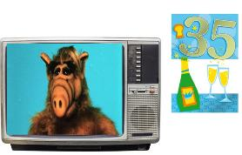
het jubileum
= het feest om te vieren dat iets een aantal jaren bestaat
35 jaar
12 ½ jaar
40 jaar

Slide 17
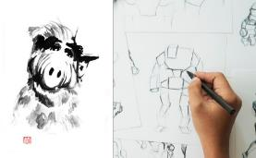
De poppenspeler wilde een buitenaards wezentje ontwerpen.
produceren
ontwerpen
= vervaardigen
nadenken
= bedenken en maken

Slide 18
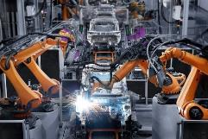
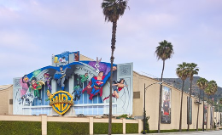
de fabriek
het bedrijf
= de plaats waar men iets maakt om er geld voor te krijgen
de studio
het kantoor

